Slide 1
Jednoduchá lineárna regresia

Slide 2
CIELE
Zistiť percento vysvetlenej variancie závislej premennej
Predikcia – akú hodnotu bude mať závislá premenná Y, ak budeme vedieť hodnotu nezávislej premennej X?

Slide 3
Podmienky
1. Vzťah medzi premennými je lineárny.
2. Závislá premenná je kardinálna.
3. Distribúcia dát je gaussovská.
4. Nezávislá premenná je kardinálna alebo nominálna – dichotomická.
5. Rozptyl jednej premennej by mal byť rovnaký pre každú kategóriu nezávislej premennej (homoskedasticita).

Slide 4
Výsledky regresnej analýzy môžu byť skreslené:
1. Nelinearitou vzťahu
2. Odľahlými hodnotami
3. Prítomnosťou subpopulácií – heterogenitou súboru

Slide 5
Postup
Opíšeme vzťah medzi premennými, a to nájdením priamky, ktorá najlepšie vystihuje priebeh vzťahu.

Slide 6
Regresná rovnica:
Y = b0 + b1 x X
Y = závislá premenná
b0 – v akom bode priamka pretína vertikálnu os Y
b1 – regresný koeficient – o koľko sa zmení hodnota Y, ak sa X zmení o 1
X – nezávislá premenná

Slide 7
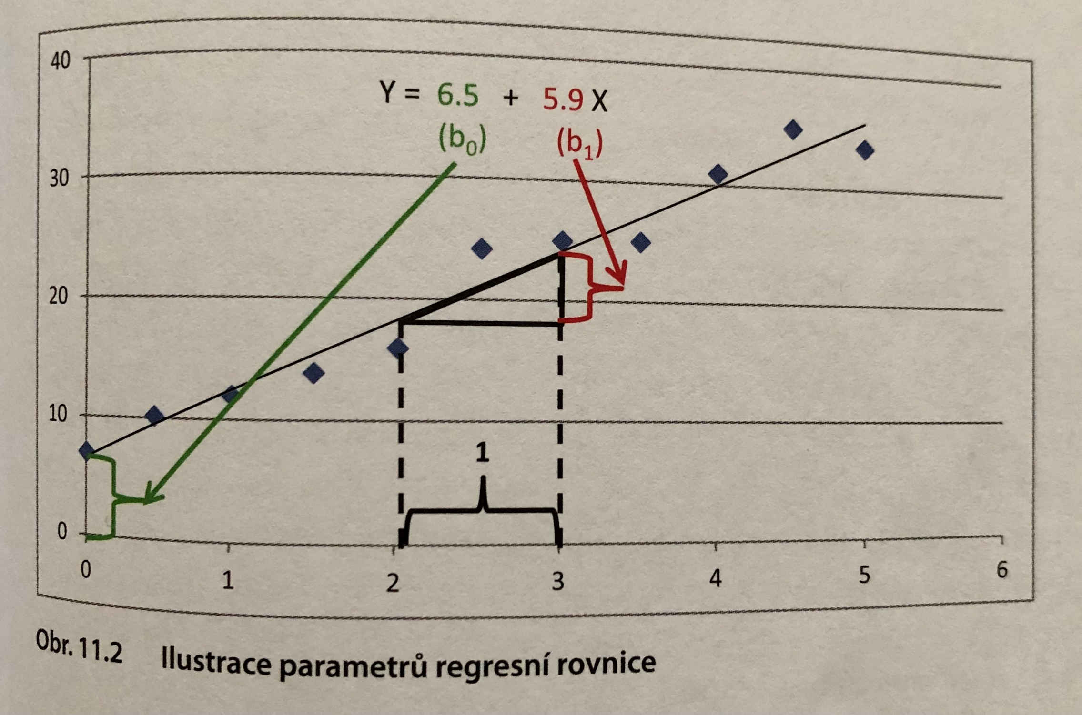

Slide 8
Výstupy
R – korelačný koeficient
R2 koeficient determinácie
Sig. – štatistická významnosť
Parametre:
Konštanta – Constant - b0 – priesečník s osou Y
Neštandardizované koeficienty - Unstandardized Coefficients – B – sklon priamky – o koľko sa zmení hodnota závislej premennej, ak hodnota nezávislej premennej vzrastie o 1

Slide 9
Viacnásobná lineárna regresia

Slide 10
Vzťah medzi sadou nezávislých premenných a jednou závislou premennou
Y = b0 + b1 x X1 + b2xX2 + b3xX3+ ... bn x Xn

Slide 11
Ciele
Vysvetliť varianciu závislej premennej
Zistiť hodnotu neštandardizovaných koeficientov B
Zistiť relatívnu váhu nezávislých premenných (štandardizované koeficienty)
Predikcia hodnôt závislej premennej

Slide 12
Predpoklady
1. Závislá premenná musí byť kardinálna
2. Nezávislé premenné sú kardinálne alebo nominálne – dichotomické
3. Medzi nezávislými premennými by nemal existovať silný vzťah
4. Linearita vzťahu
5. Homoskedasticita

Slide 13
Počet participantov
10 participantov na prediktor (+konštanta)
20 participantov na prediktor (+konštanta)
104 + k (počet prediktorov)

Slide 14
Multikolinearita
hodnoty korelačných koeficientov
variačný inflačný faktor VIF (nemal by byť 5 a viac)
tolerancia (nemala by byť menšia ako 0,2)

Slide 15
Metóda Enter
Metóda Stepwise
Metóda hierarchická – v blokoch

Slide 16
Parametre
Konštanta – Constant - b0 – priesečník s osou Y
Neštandardizované koeficienty - Unstandardized Coefficients – B – sklon priamky – o koľko sa zmení hodnota závislej premennej, ak hodnota nezávislej premennej vzrastie o 1
Štandardizované koeficienta Beta – relatívna váha premenných
∆R² - zmena v hodnote koeficienta R2
Adj. R2 – populačný odhad

Slide 17
Klastrová analýza
K-Means

Slide 18
Charakteristika metódy
nehierarchická metóda
heuristická metóda

Slide 19
Postup
1. Výber centier klastrov + priradenie objektu k zhluku
2. Prepočítavanie a opakovanie algoritmu
3. Optimálne riešenie

Slide 20
Nevýhody
Princíp výpočtu (aritmetický priemer)
Metóda je citlivá na jednotky merania
Riziko „stigmatizácie“
Nemožnosť zovšeobecnenia

Slide 21
https://www.naftaliharris.com/blog/visualizing-k-means-clustering/

